Slide 1
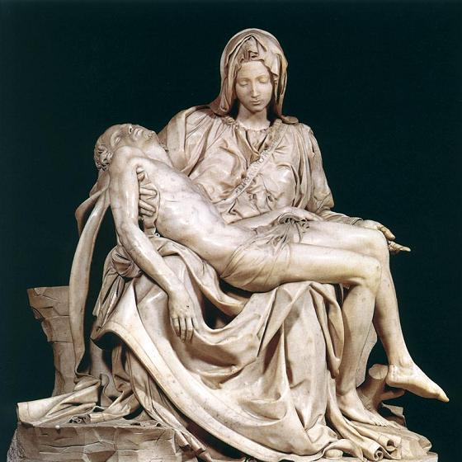
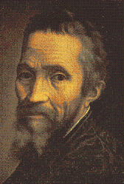
PIETÀ, PIEDADE
É uma das mais conhecidas e famosas esculturas feitas pelo artista.
MICHELANGELO DI LODOVICO BUONARROTI SIMONI
(1475-1564).
Representa Jesus morto nos braços da Virgem Maria. A fita que atravessa o peito da Virgem, traz a assinatura do autor. Fica em Roma, na basílica de São Pedro. Desde que foi atacada em 1972, está protegida por um vidro a prova de bala. Foi feita em mármore.
Obras do
autor e o significado
da palavra
PERDÃO.
sucessãoautomatica

Slide 2
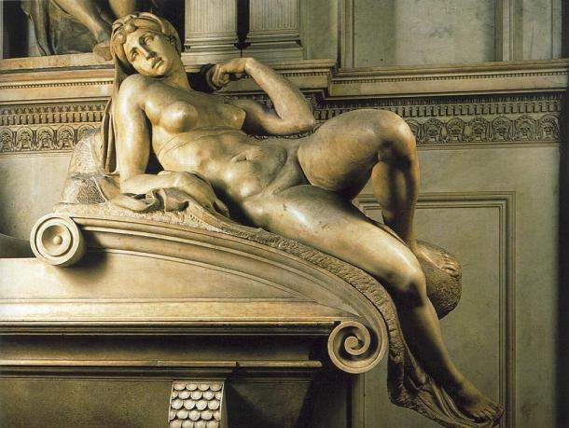
PERDOAR
Todos nós temos que aprender
e cultivar o perdão.
Esculturas de Michelangelo

Slide 3
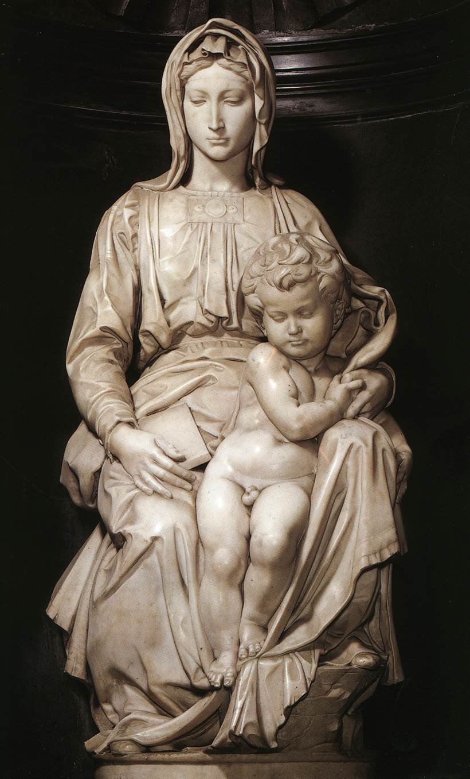
Perdoar é a compreensão do momento do outro, das suas deficiências, do distanciamento do seu espírito em relação ao centro de todo o Universo, da manifestação pura que brota silenciosamente em seu ser.

Slide 4
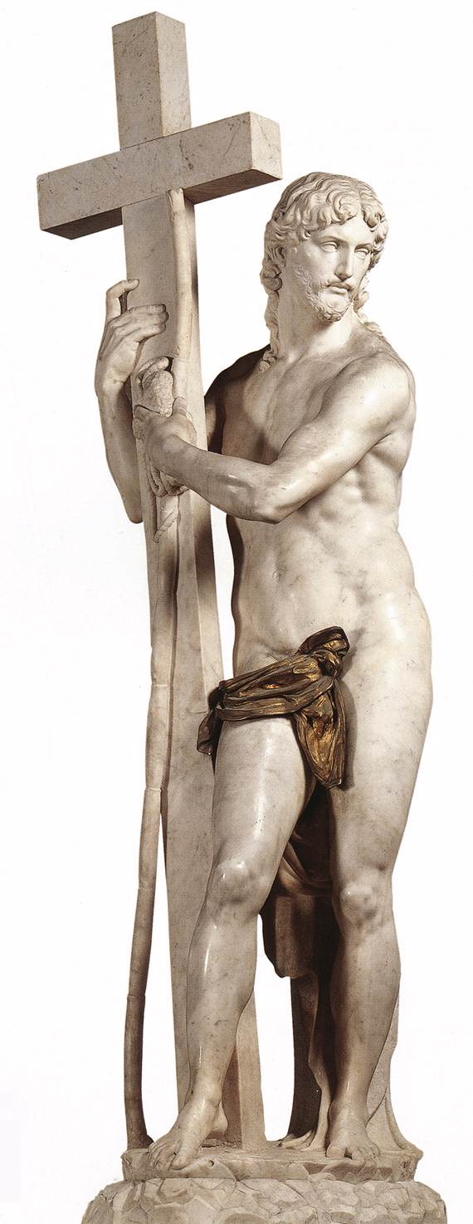
Não há porque temer, muito menos questionar nossas atitudes quando perdoamos aqueles que nos ofendem.
Simplesmente devemos nos opor à discórdia com o que há de mais sublime em cada um de nós.

Slide 5
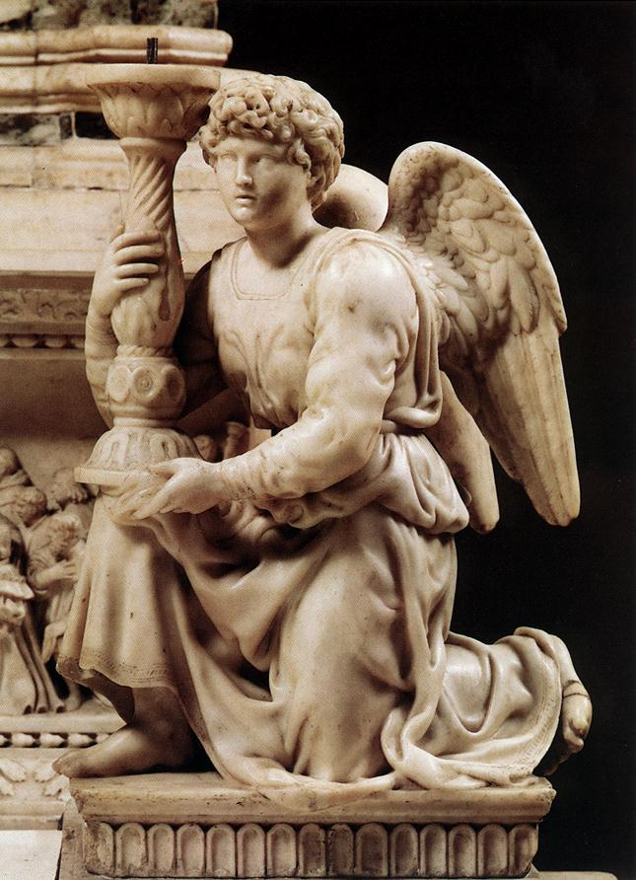
Perdoar é sentir o amor invadir nosso interior, o amor que conduz a harmonia e a paz do Universo, que dá vida e grandeza.

Slide 6
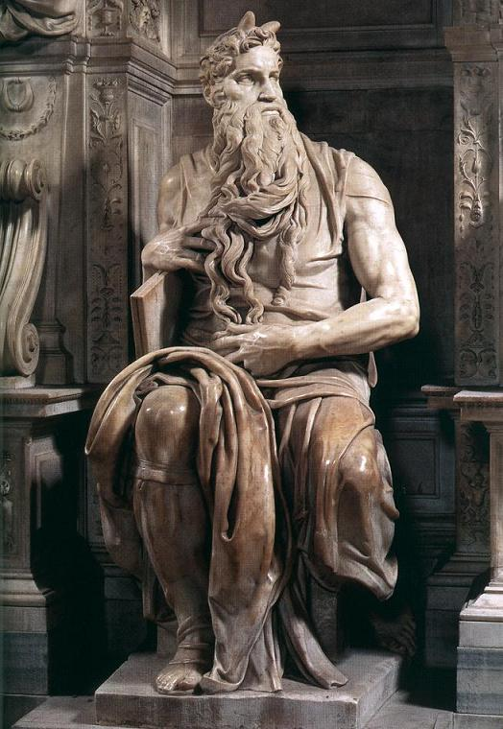
Perdoar não é uma atitude humilhante, é o reconhecimento da própria Luz que está em nosso coração, é o desejo que o próximo reencontre sua verdadeira natureza.

Slide 7
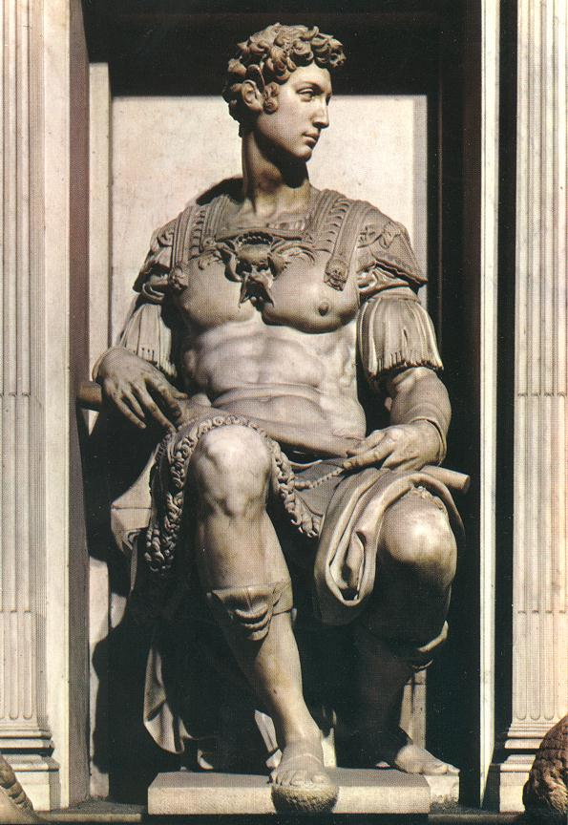
Perdoar é amar a vida, amar a si mesmo,
amar o próximo, pois nossa origem
é simplesmente o amor.
Lorenzo Di Médici
Um dos Patronos
de Michelangelo

Slide 8
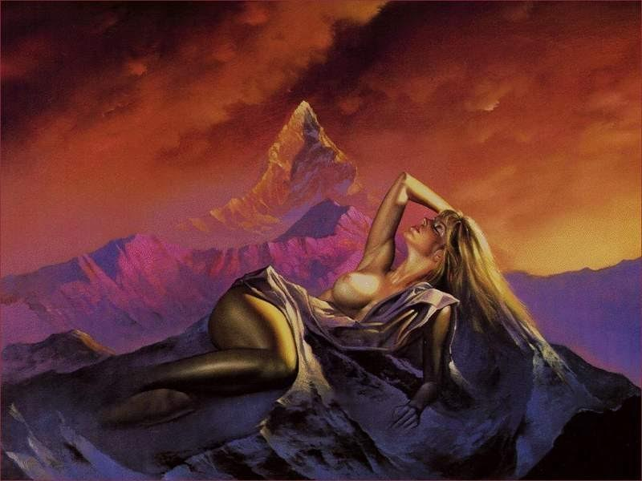

Frases recolhidas sem autor definido
Por mim adaptadas
CRIAÇÃO E FORMATAÇÃO
TONINHO VENDRAMINI
Arte Final / Pesquisas
Acervo Pessoal / Internet
Músicas
Vozes
Al Final do Arco Íris
ACESSE MEUS ESPAÇOS CULTURAIS E TORNE-SE MEU SEGUIDOR
http://vendraminiletras.blogspot.com/
www.sergrasan.com/toninhovendraminislides/
PARTICIPAÇÕES:
    ASSOCIAÇÃO DOS POETAS E ESCRITORES DE JUNDIAÍ E REGIÃO
ACADEMIA NACIONAL DE LETRAS DO PORTAL DO POETA BRASILEIRO - ACADÊMICO 28
E-mail: toninhovendramini@gmail.com

